Slide 1
Mineração de Dados
Prof. Alaine Guimarães/UEPG
Prof. Aurora Pozo/UFPR

Slide 2
Ementa
O objetivo da Mineração de Dados é extrair ou minerar conhecimento de grandes volumes de dados.
A mineração de dados é formada por um conjunto de ferramentas e técnicas que através do uso de algoritmos de aprendizagem tais como redes neurais ou estatística, são capazes de explorar um conjunto de dados, extraindo ou ajudando a evidenciar padrões nestes dados e auxiliando na descoberta de conhecimento.
Esse conhecimento pode ser apresentado por essas ferramentas de diversas formas: agrupamentos, hipóteses, regras, árvores de decisão, grafos, ou dendrogramas.

Slide 3
Ementa
Neste curso, os fundamentos de mineração de dados serão apresentados, bem como a aplicação desta tecnologia.
Visando um enfoque prático e aplicado, atividades de mineração serão realizadas com a ferramenta Weka, uma ferramenta de aprendizado de máquina para resolver problemas reais de mineração de dados.
Estas atividades permitirão a fixação dos conceitos apresentados, assim como uma melhor percepção do potencial desta desafiadora área de pesquisa.

Slide 4
Programa
Programa
1. Introdução a Mineração de Dados (capitulo I)(2 horas )
2. Introdução ao Weka,
    a. Entradas: Conceitos, instâncias e atributos (capitulo II)(2 horas)
3. Saída: Representação do Conhecimento (capitulo III)(2 horas)
    a. Consolidação com Weka (2 horas)
4. Algoritmos (capitulo IV e V)
    a. Arvores de Decisão (2 teóricas, 2 praticas)
    b. Regras de Classificação (2 teóricas, 2 praticas)
    c. Modelos Lineares (2 teóricas, 2 praticas)
    d. Modelos não Lineares (2 teóricas, 2 praticas)
    e. Regras de Associação (2 teóricas, 2 praticas)
    f. Aprendizado Baseado em Instâncias (2 teóricas, 2 praticas)
    g. Predição Numérica
    h. Agrupamento (2 teóricas, 2 praticas)
5. Avaliação do Aprendizado (capitulo V)(2 horas)
6. Transformações (capitulo VI)(2 teóricas, 2 praticas)
    a. Entrada (seleção de atributos, discretização, limpeza de dados, outros)
    b. Saída (Combinação de modelos, uso de agrupamentos)

Slide 5
Metodologia
Aulas: módulos de 4 horas cada 15 dias (2 horas teóricas, 2 praticas)
Avaliação
  Prova escrita (50%)
  Projeto (50% - sendo 30% referente ao artigo completo sobre o projeto e 20% referente a apresentação oral sobre o projeto).
Projeto
  Grupo máximo 3 alunos, base , trabalho devera conter as diferentes fases apresentadas no curso. Trabalho continuo.
Ref.
  Slides no site
  Livro texto : Data Mining Practical Machine Learning Tools and Techniques. I. H. Witten and E. Frank.

Slide 6
Motivação
A informatização dos meios produtivos permitiu a geração de grandes volumes de dados:
  Transações eletrônicas;
  Novos equipamentos científicos e industriais para observação e controle;
  Dispositivos de armazenamento em massa;
Aproveitamento da informação permite ganho de competitividade: “conhecimento é poder (e poder = $$!)”

Slide 7

Conhecimento
Volume
Valor
$
Conhec.
Informação
Dados
agreguem valor aos seus negócios

Slide 8
Motivação
Os recursos de análise de dados tradicionais são inviáveis para acompanhar esta evolução
Solução:
  ferramentas de automatização das tarefas repetitivas e sistemática de análise de dados
  ferramentas de auxílio para as tarefas cognitivas da análise
  integração das ferramentas em sistemas apoiando o processo completo de descoberta de conhecimento para tomada de decisão

Slide 9
Aplicação
Um problema do mundo dos negócios: entender o perfil dos clientes
  desenvolvimento de novos produtos;
  controle de estoque em postos de distribuição;
  propaganda mal direcionada gera maiores gastos e desestimula o possível interessado a procurar as ofertas adequadas;
Quais são meus clientes típicos?

Slide 10
Descoberta de Conhecimento em Bancos de Dados
“O processo não trivial de extração de informações implícitas, anteriormente desconhecidas, e potencialmente úteis de uma fonte de dados”;
O que é um padrão interessante ? (válido, novo, útil e interpretável)

Slide 11
Transformar dados
em informação e conhecimento
  úteis para o suporte à decisão,
  gerenciamento de negócios, controle de produção
  análise de mercado ao projeto de engenharia e exploração científica

Slide 12
KDD x Data Mining
Mineração de dados é o passo do processo de KDD que produz um conjunto de padrões sob um custo computacional aceitável;
KDD utiliza algoritmos de data mining para extrair padrões classificados como “conhecimento”. Incorpora também tarefas como escolha do algoritmo adequado, processamento e amostragem de dados e interpretação de resultados;

Slide 13
Posicionamento

Slide 14
Etapas do Processo
Seleção
Pré-processamento
Transformação
Data mining (aprendizagem)
Interpretação e Avaliação
Processo

Slide 15
Processo mínimo de descoberta do conhecimento
Compreensão do domínio e dos objetivos da tarefa;
Criação do conjunto de dados envolvendo as variáveis necessárias;
Processo

Slide 16
Seleção de Dados
Selecionar ou segmentar dados de acordo com critérios definidos:
    Ex.: Todas as pessoas que são proprietárias de carros é um subconjunto de dados determinado.
Processo

Slide 17
Processo mínimo
Operações como identificação de ruídos, outliers, como tratar falta de dados em alguns campos, etc.
Processo

Slide 18
Pré-Processamento
Estágio de limpeza dos dados, onde informações julgadas desnecessárias são removidas.
Reconfiguração dos dados para assegurar formatos consistentes (identificação)
      Ex. : sexo = “F” ou “M”
      sexo = “M” ou “H”
Processo

Slide 19
Processo mínimo
Redução de dimensionalidade, combinação de atributos;
Processo

Slide 20
Transformação
Transformam-se os dados em formatos utilizáveis. Esta depende da técnica data mining usada.
Disponibilizar os dados de maneira usável e navegável.
Processo

Slide 21
Processo mínimo
Escolha e execução do algoritmo de aprendizagem de acordo com a tarefa a ser cumprida
Processo

Slide 22
Data Mining
É a verdadeira extração dos padrões de comportamento dos dados (exemplos)
Processo

Slide 23
Processo mínimo
Interpretação dos resultados, com possível retorno aos passos anteriores;
Consolidação: incorporação e documentação do conhecimento e comunicação aos interessados;
Processo

Slide 24
Interpretação e Avaliação
Identificado os padrões pelo sistema, estes são interpretados em conhecimentos, os quais darão suporte a tomada de decisões humanas
Processo

Slide 25
Etapas do Processo
O processo de KDD é interativo, iterativo, cognitivo e exploratório, envolvendo vários passos
muitas decisões sendo feitas pelo analista ( especialista do domínio dos dados)

Slide 26
Técnicas de pré-processamento e transformação de dados são aplicadas para aumentar a qualidade e o poder de expressão dos dados a serem minerados.
Estas fases tendem a consumir a maior parte do tempo dedicado ao processo de KDD (aproximadamente 70%).

Slide 27
Introdução a Mineração de Dados
De que se trata
Dados VS Informação
Data mining e aprendizado de maquina
Estruturas das descrições
  Regras: classificação e associação
  Arvores de decisão
Bases de Dados
  Weather, contact lens, CPU performance, labor negotiation data, soybean classification
Áreas de aplicações
  Financeiras, imagens, previsão de carga, diagnostico de defeitos em maquinas, analises de mercado.

Slide 28
Dados VS Informação
A sociedade produz grande quantidade de dados
  Fontes: Empresas, medicina, economia, geográfica ambiente, esporte, etc.
Os dados brutos são inúteis: é necessário técnicas que automaticamente extraiam informação delas.
Informação: padrões nos dados

Slide 29
Informação é essencial
Exemplo 1: fertilização em vidro
Dados: embriões descritos por 60 características
  Problema: selecionar os embriões que vão sobreviver
  Dados: registros históricos de embriões
Exemplo 2: Seleção de gado
  Dados: gado descrito por 700 características
  Problema: seleção de gado
  Data: registros históricos com a decisão dos fazendeiros.

Slide 30
Mineração de Dados
Extração
  implícita,
  previamente desconhecida,
  Potencialmente útil
informação de dados
Necessidades: programas que detectem padrões e regularidades em dados
Padrões fortes ⇒ boas predições
  Problema 1:a maior parte dos padrões não são interessantes
  Problema 2: os padrões podem não ser exatos
  Problema 3: os dados podem estar truncados ou faltar

Slide 31
Técnicas de Aprendizado de Máquinas
Algoritmos para adquirir descrições estruturadas de exemplos
Descrições estruturadas representam padrões explicitamente
  Pode ser usada para predição em novas situações
  Pode ser usada para entender e explicar como se deriva uma predição
Os métodos se originam de inteligência artificial, estatística e pesquisas em bases de dados

Slide 32
Descrições Estruturadas
Exemplo: Regras IF-Then
If tear production rate = reduced
then recommendation = none
Otherwise, if age = young and astigmatic = no
then recommendation = soft
Age
Spectacle prescription
Astigmatism
Tear production rate
Recommended lenses
Young
Myope
No
Reduced
None
Young
Hypermetrope
No
Normal
Soft
Pre-presbyopic
Hypermetrope
No
Reduced
None
Presbyopic
Myope
Yes
Normal
Hard
…
…
…
…
…

Slide 33
Podem as máquinas aprender
Definições: O processo de aprendizagem pode ser definido como o modo como os seres adquirem novos conhecimentos, desenvolvem competências e mudam o comportamento

Slide 34
O problema: Weather
Condições para jogar
Outlook
Temperature
Humidity
Windy
Play
Sunny
Hot
High
False
No
Sunny
Hot
High
True
No
Overcast
Hot
High
False
Yes
Rainy
Mild
Normal
False
Yes
…
…
…
…
…
If outlook = sunny and humidity = high then play = no
If outlook = rainy and windy = true then play = no
If outlook = overcast then play = yes
If humidity = normal then play = yes
If none of the above then play = yes

Slide 35
Exemplo de previsão (I)
Análise de crédito
sem crédito
Um hiperplano paralelo de separação: pode ser interpretado diretamente como uma regra:
  se a renda é menor que t, então o crédito não deve ser liberado
Exemplo:
  árvores de decisão;
  indução de regras
x
o
o
o
x
x
x
x
o
o
x
o
o
o
débito
x
o
o
t
renda
x: exemplo recusado
o: exemplo aceito
Métodos

Slide 36
Exemplo de previsão (II)
Análise de crédito
sem crédito
x
o
o
Hiperplano oblíquo: melhor separação:
Exemplos:
  regressão linear;
  perceptron;
o
x
x
x
x
o
o
x
o
o
o
débito
x
o
o
t
renda
x: exemplo recusado
o: exemplo aceito
Métodos

Slide 37
Exemplo de previsão (III)
Análise de crédito
sem crédito
x
o
Superfície não linear: melhor poder de classificação, pior interpretação;
Exemplos:
  perceptrons multicamadas;
  regressão não-linear;
o
o
x
x
x
x
o
o
x
o
o
o
débito
x
o
o
t
renda
x: exemplo recusado
o: exemplo aceito
Métodos

Slide 38
Exemplo de previsão (IV)
Análise de crédito
sem crédito
Métodos baseado em exemplos;
Exemplos:
  k-vizinhos mais próximos;
  raciocínio baseado em casos;
x
o
o
o
x
x
x
x
o
o
x
o
o
o
débito
x
o
o
t
renda
x: exemplo recusado
o: exemplo aceito
Métodos

Slide 39
Classificação x Associação
Regras de Classificação: Predizem o valor de um atributo (a classificação do exemplo)
Regras de Associação: Predizem o valor de um atributo arbitrário (ou combinação)
If outlook = sunny and humidity = high
then play = no
If temperature = cool then humidity = normal
If humidity = normal and windy = false
then play = yes
If outlook = sunny and play = no
then humidity = high
If windy = false and play = no
then outlook = sunny and humidity = high

Slide 40
Dados Numéricos e Discretos
Outlook
Temperature
Humidity
Windy
Play
Sunny
85
85
False
No
Sunny
80
90
True
No
Overcast
83
86
False
Yes
Rainy
75
80
False
Yes
…
…
…
…
…
If outlook = sunny and humidity > 83 then play = no
If outlook = rainy and windy = true then play = no
If outlook = overcast then play = yes
If humidity < 85 then play = yes
If none of the above then play = yes

Slide 41
Lentes
Age
Spectacle prescription
Astigmatism
Tear production rate
Recommended lenses
Young
Myope
No
Reduced
None
Young
Myope
No
Normal
Soft
Young
Myope
Yes
Reduced
None
Young
Myope
Yes
Normal
Hard
Young
Hypermetrope
No
Reduced
None
Young
Hypermetrope
No
Normal
Soft
Young
Hypermetrope
Yes
Reduced
None
Young
Hypermetrope
Yes
Normal
hard
Pre-presbyopic
Myope
No
Reduced
None
Pre-presbyopic
Myope
No
Normal
Soft
Pre-presbyopic
Myope
Yes
Reduced
None
Pre-presbyopic
Myope
Yes
Normal
Hard
Pre-presbyopic
Hypermetrope
No
Reduced
None
Pre-presbyopic
Hypermetrope
No
Normal
Soft
Pre-presbyopic
Hypermetrope
Yes
Reduced
None
Pre-presbyopic
Hypermetrope
Yes
Normal
None
Presbyopic
Myope
No
Reduced
None
Presbyopic
Myope
No
Normal
None
Presbyopic
Myope
Yes
Reduced
None
Presbyopic
Myope
Yes
Normal
Hard
Presbyopic
Hypermetrope
No
Reduced
None
Presbyopic
Hypermetrope
No
Normal
Soft
Presbyopic
Hypermetrope
Yes
Reduced
None
Presbyopic
Hypermetrope
Yes
Normal
None

Slide 42
Um conjunto correto e completo de Regras
If tear production rate = reduced then recommendation = none
If age = young and astigmatic = no
and tear production rate = normal then recommendation = soft
If age = pre-presbyopic and astigmatic = no
and tear production rate = normal then recommendation = soft
If age = presbyopic and spectacle prescription = myope
and astigmatic = no then recommendation = none
If spectacle prescription = hypermetrope and astigmatic = no
and tear production rate = normal then recommendation = soft
If spectacle prescription = myope and astigmatic = yes
and tear production rate = normal then recommendation = hard
If age young and astigmatic = yes
and tear production rate = normal then recommendation = hard
If age = pre-presbyopic
and spectacle prescription = hypermetrope
and astigmatic = yes then recommendation = none
If age = presbyopic and spectacle prescription = hypermetrope
and astigmatic = yes then recommendation = none

Slide 43
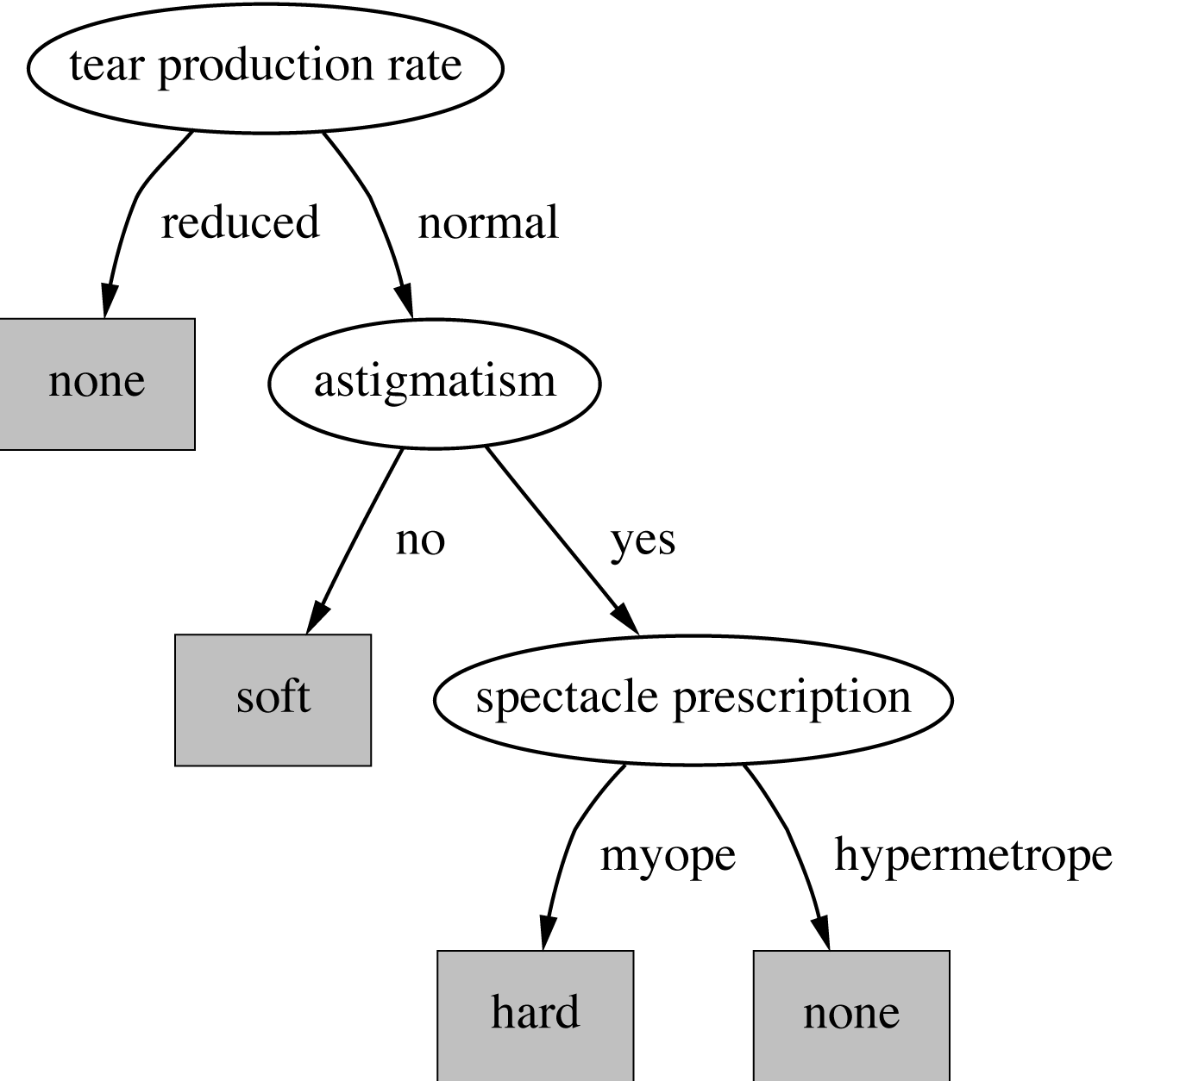
Arvore de Decisão

Slide 44

Classificando as flores IRIS
Sepal length
Sepal width
Petal length
Petal width
Type
1
5.1
3.5
1.4
0.2
Iris setosa
2
4.9
3.0
1.4
0.2
Iris setosa
…
51
7.0
3.2
4.7
1.4
Iris versicolor
52
6.4
3.2
4.5
1.5
Iris versicolor
…
101
6.3
3.3
6.0
2.5
Iris virginica
102
5.8
2.7
5.1
1.9
Iris virginica
…
If petal length < 2.45 then Iris setosa
If sepal width < 2.10 then Iris versicolor
...

Slide 45
Predição da Performance de CPU
Exemplo 209 diferentes configurações
Cycle time (ns)
Main memory (Kb)
Cache (Kb)
Channels
Performance
MYCT
MMIN
MMAX
CACH
CHMIN
CHMAX
PRP
1
125
256
6000
256
16
128
198
2
29
8000
32000
32
8
32
269
…
208
480
512
8000
32
0
0
67
209
480
1000
4000
0
0
0
45
Função Linear
PRP = -55.9 + 0.0489 MYCT + 0.0153 MMIN + 0.0056 MMAX
+ 0.6410 CACH - 0.2700 CHMIN + 1.480 CHMAX

Slide 46
Áreas de Aplicação
O resultado do aprendizado
  Aplicações financeiras
  Previsão de consumo de energia
  Diagnostico de defeitos em maquinas
  Vendas e Marketing
  Agronomia

Slide 47
Empréstimos (american express)
Dados: questionário com informações financeiras e pessoais
Pergunta: Deve o dinheiro ser prestado?
Um método estatístico simples cobre 90% dos casos
Os casos no limite são decisão dos especialistas
Porém: 50% dos casos limites causam falha
Solução: rejeitar todos os casos de limite?
  No! os casos do limite são dos consumidores mais ativos.

Slide 48
Aprendizado de Máquina
1000 exemplos de treinamento, casos de limite
20 atributos:
  idade
  Anos de trabalho no ultimo emprego
  Anos no endereço atual
  Anos no banco
  otros,…
Regras aprendidas: 70% dos casos corretos
  Especialistas humanos 50%
As regras podem ser usadas para explicar as decisões aos consumidores

Slide 49
Generalização com busca
Aprendizado Indutivo: encontrar um conceito que se ajuste aos dados
Exemplo: regras como linguagem de descrição
  Espaço de busca: Enorme, finito.
Solução simples:
  Enumerar as regras
  Eliminar as descrições que não se ajustam aos exemplos

Slide 50
Enumerar o espaço de conceitos
Exemplo Weather
  4 x 4 x 3 x 3 x 2 = 288 possíveis combinações
  com 14 regras ⇒ 2.7x10³⁴ conjunto possíveis
Em outros problemas práticos:
  Mais de uma descrição pode sobreviver
  Pode não sobreviver uma descrição
    A linguagem escolhida pode não ser capaz de representar o domínio ou os dados podem conter ruído
Uma outra forma de generalização: algoritmos heurísticos

Slide 51
Favorecimento (bias)
Decisões importantes em sistemas de aprendizado:
  Linguagem das descrições dos conceitos
  Ordem na qual o espaço de busca será explorado
  Formas que a sobre especialização no conjunto de treinamento é evitada
Essas formas de escolha são “bias” da busca:
  Linguagem
  Busca
  Sobre especialização

